Slide 1

计算机应用基础
中等职业教育课程改革国家规划新教材
主编：张巍
高等教育出版社

Slide 2
目录
单元3 因特网应用
单元1 计算机基础知识
单元6 多媒体软件应用
单元2 操作系统的使用
单元4 文字处理软件应用
单元7 演示文稿软件应用
单元5 电子表格处理软件应用

Slide 3
任务7.1 初步使用PowerPoint
任务7.2 使用幻灯片母版
任务7.3 美化演示文稿
任务7.4 使用动画效果
任务7.5 放映与发布演示文稿

Slide 4
任务目标：初步使用ppt
在前面的课程中我们学会了制作视频，在我们的office软件中还有一个集文字、图形、声音、动画等多媒体对象于一体的，专门用于制作演示文稿，广泛应用于各种会议、演讲、产品推广、学校教学等。下面给大家展示一个完整的PPT。

Slide 5
任务7.1：初步使用PPT2010
①
启动PowerPoint 2010
技能学习
②
新建标题幻灯片
③
应用主题
④
新建幻灯片
⑤
新建制定版式的幻灯片
⑥
保存演示文稿
⑦
放映幻灯片

Slide 6
任务7.1：初步使用PPT2010
①
制作演示文稿的一般步骤
知识归纳
②
改变幻灯片的显示顺序
③
删除幻灯片

Slide 7
制作演示文稿的一般步骤
① 确定方案
② 准备素材
③ 初步制作
④ 装饰处理
⑤ 预演播放

Slide 8
改变幻灯片的显示顺序
方法一 在导航区直接用鼠标拖动某一幻灯片到需要的位置
方法二 选中需要移动的幻灯片后，通过“剪切”和“粘贴”
命令来更改幻灯片位置。

Slide 9
删除幻灯片
方法一 在所有视图中，选中需要删除的幻灯片，然后在
“开始”选项卡“幻灯片”功能区单击“删除幻灯片”。
方法二 在普通视图或幻灯片浏览视图中，选中需要删除的幻
灯片，然后按Delete键。

Slide 10
任务7.1：初步使用PPT2010
技能训练：使用模板创建PPT，并保存。
技能训练及作业
作业：单元7相关习题。

Slide 11
任务7.1 初步使用PowerPoint
任务7.2 使用幻灯片母版
任务7.3 美化演示文稿
任务7.4 使用动画效果
任务7.5 放映与发布演示文稿

Slide 12
任务目标：使用幻灯片母版
给学生展示制作完成的演示文稿文件。

Slide 13
任务7.2：使用幻灯片
①
打开幻灯片母版
技能学习
②
修改幻灯片版式
③
设置背景格式
④
关闭幻灯片母版视图
⑤
保存文稿

Slide 14
任务7.2：使用幻灯片
①
讲义母版和备注母版
知识归纳
②
母版和模板的区别

Slide 15
任务7.2：使用幻灯片
讲义母版
备注母版
>>以讲义的方式来展示演示文稿，每个页面可以包括1、2、3、4、5或9张幻灯片。
>>包括一个幻灯片占位符与一个备注页占位符，制作演示文稿时，把需要展示的内容做在幻灯片里，不需要展示的做在备注里。
讲义母版和备注母版的操作与幻灯片母版相似，都可以进行页面设置、设置占位符、编辑主题和设置背景样式。

Slide 16
任务7.2：使用幻灯片
技能训练：给学生提供一个幻灯片模板，要求学生查看并按要求修改母版。
技能训练及作业
作业：搜集有关班集体的相关图片，准备制作“我的班集体”PPT。

Slide 17
任务7.1 初步使用PowerPoint
任务7.2 使用幻灯片母版
任务7.3 美化演示文稿
任务7.4 使用动画效果
任务7.5 放映与发布演示文稿

Slide 18
任务目标：美化演示文稿
如何制作声情并茂的ppt呢？这节课我们将进一步美化我们的演示文稿。

Slide 19
任务7.3：美化演示文稿
①
插入图片对象
技能学习
②
插入表格
③
插入形状
④
插入Smartart
⑤
插入视频
⑥
插入音频

Slide 20
任务7.3：美化演示文稿
技能训练：分小组设计并完成“我的班集体”ppt的美化。
技能训练及作业
作业：单元7相关习题。

Slide 21
任务7.1 初步使用PowerPoint
任务7.2 使用幻灯片母版
任务7.3 美化演示文稿
任务7.4 使用动画效果
任务7.5 放映与发布演示文稿

Slide 22
任务目标：使用动画效果
对于幻灯片的切换、配色方案的使用、母版的使用用实例进行提问，通过学生的操作了解学生掌握的情况，并加强学生的实践操作能力。

Slide 23
任务7.4：使用动画效果
①
创建基本动画
技能学习
②
创建动作路径动画
③
创建复杂动画
④
设置幻灯片切换效果

Slide 24
任务7.4：使用动画效果
①
动画的类型
知识归纳
②
动画窗格的组成
③
动画计时选项

Slide 25
动画的类型
① 进入：对象进入屏幕时的动画效果；
② 强调：对象在幻灯片中增加醒目效果的动画效果；
③ 退出：对象退出屏幕时的动画效果；
④ 动作路径：设置对象动画所通过的运动轨迹。

Slide 26
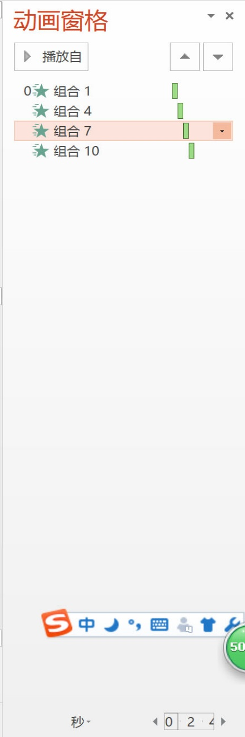
动画窗格的组成
动画窗格用于对幻灯片动画进行高级设置。
单击“播放”按钮，播放幻灯片中设置的所有动画
已添加动画列表
调整动画顺序
时间轴

Slide 27
动画计时选项
① 单击时：单击鼠标播放动画，当前动画序号为上一动画序号+1；
② 与上一动画同时：当前动画与上一动画同时播放，动画序号相同；
③ 上一动画之后：当前动画与上一动画之后播放，动画序号与上一动画相同；
④ 持续时间：动画的播放时间。
⑤ 延迟：动画距离上一动画之后开始的时间间隔。

Slide 28
任务7.4：使用动画效果
技能训练：分小组完成“我的班集体”ppt中动画的添加和文档的切换效果。。
技能训练及作业
作业：单元7相关习题。

Slide 29
任务7.1 初步使用PowerPoint
任务7.2 使用幻灯片母版
任务7.3 美化演示文稿
任务7.4 使用动画效果
任务7.5 放映与发布演示文稿

Slide 30
任务目标：放映和发布演示文稿
制作ppt的目的就是要进行演示或者发布，这节课我们将解决演示和发布过程中的一些操作技巧。

Slide 31
任务7.5：放映和发布演示文稿
①
插入超链接，修改超链接属性
技能学习
②
添加动作按钮
③
设置放映方式
④
放映演示文稿
⑤
打包演示文稿

Slide 32
任务7.5：放映和发布演示文稿
①
放映类型
知识归纳
②
放映时间

Slide 33
放映类型
① 浏览者放映（全屏）：在用户的控制下全屏幕放映演示文稿；
② 观众自行浏览（窗口）：在PPT中放映演示文稿，用户可以打
印、复制、编辑演示文稿；
③ 在展台浏览（全屏幕）：自动运行演示文稿，不需要专人控制。
采用该方式放映演示文稿通常需要设置排练时间。

Slide 34
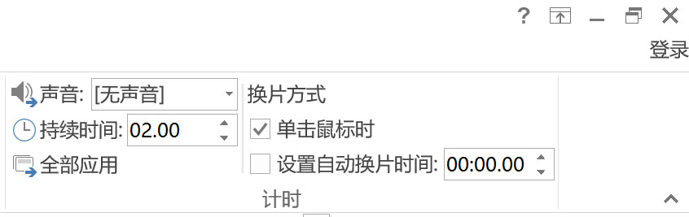
设置放映时间
① 人工设置放映时间
指定放映时间
选中“设置自动换片时间”复选框

Slide 35
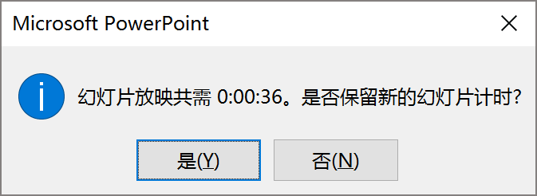
设置放映时间
② 使用排练计时
当前放映时间
在“幻灯片放映”选项卡“设置”功能区中单击“排练计时”按钮
单击“是”接受排练计时

Slide 36
任务7.5：放映和发布演示文稿
技能训练：（1）分小组完成“我的班集体”ppt，并完成放映设置，打包做演示准备；（2）各小组派代表演示小组作品。
技能训练及作业
作业：单元7相关习题，按实训指导书完成操作记录

Slide 37
THANKS
主编：张巍
高等教育出版社

